Slide 1
EA 3412
Modification des conduites
et modèle ASCID
Affectivité –Attitudes
Besoins
A2. Les 14 besoins de Henderson & Age
Dieudonné Leclercq
d. leclercq@uliege.be
Ecrits téléchargeables gratuitement
à partir de http://orbi.uliege.be
2020

Slide 2
Affectivité - Attitudes
Les besoins
1-La classification de Maslow (1949)
en pyramide car priorisation des besoins entre eux
2-Lien entre besoins et âge
Parallèle avec les étapes du développement
3-Précision des besoins pour un public particulier : les personnes âgées
4-Les 14 besoins selon Henderson

Slide 3
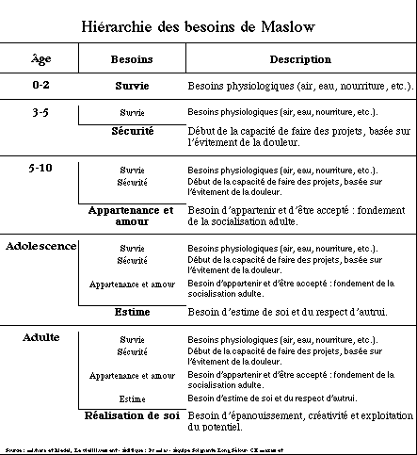
Mishara et Riedel (1985).
Le vieillissement,
Paris : PUF
font les liens suivants
entre âge et besoins

Slide 4
Affectivité - Attitudes
Les besoins
1-La classification de Maslow (1949)
2-Lien entre besoins et âge
3-Précision des besoins pour un public particulier : les personnes âgées
avec des mots pour le pôle positif et pour le pôle négatif
4-Les 14 besoins selon Henderson

Slide 5
Reynau B., Parez G, Retourna C. & François P. (2001)
précisent les besoins de Maslow (au centre)
-pour les personnes âgées
-en décrivant les deux extrêmes (pôles):
-positif (hélas à gauche et en rouge)
-négatif (hélas à droite et en vert)
Cet ordre (de gauche vers droite) : pour anticiper la
dégradation progressive avec le temps qui passe
(de gauche à droite) ?
Cette classification est une base pour créer des échelles
en x degrés (comme Henderson)
Consulté depuis
http://papidoc.chic-cm.fr/573Hend02manger.html

Slide 6
Affectivité - Attitudes
Les besoins
1-La classification de Maslow (1949)
en pyramide car priorisation des besoins entre eux
2-Lien entre besoins et âge
3-Précision des besoins pour un public particulier : les personnes âgées
avec mots pour le pôle positif et pour le pôle négatif
4-Les 14 besoins selon Henderson
avec échelles d’évaluation en 4 niveaux

Slide 7
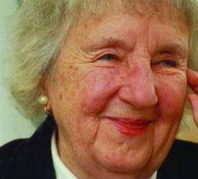
Dans les années ‘50, Virginia Henderson (infirmière, 1897-1996)
Biologique
Biologique/ Savoir-faire
propose pour
14 besoins
d’assistance ou non (d’autonomie)
Biologique/ Savoir-faire
des Echelles d’évaluation
en 4 niveaux

Slide 8
Echelles en
4 niveaux !

Slide 10
Les 14 composantes des Besoins selon V. Henderson
Situés dans Maslow
https://nurseslabs.com/virginia-hendersons-need-theory/#Need-Theory
Les besoins au-delà des physiologiques ne sont pas tous affectifs.
Henderson V. (2015). Virginia Henderson's Nursing Theory. http://currentnursing.com/nursing_theory/Henderson.html.
Pour avancer

Slide 11
En amont de ce diaporama
La taxonomie des besoins selon Maslow
Références
Henderson, V. (1966). The nature of nursing. In George, J. (Ed.). Nursing theories: the base for professional nursing practice. Norwalk, Connecticut: Appleton & Lange.
Mishara et Riedel (1985). Le vieillissement. Paris : PUF
Reynau B., Parez G, Retourna C. & François P.
(USLD- Unité de Soins Longue Durée d’Uzés). La prise en charge des personnes âgées et à risque
de dénutrition. In Généraliste et gérontologie. N°70, sept. 2001, p 312
En aval de ce diaporama
Valeurs prioritaires Qualité de la vie
Pour avancer

Slide 12
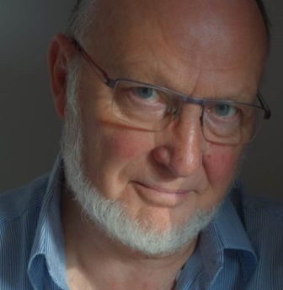
Dieudonné Leclercq
d. leclercq@ulg.ac.be
Ecrits téléchargeables gratuitement
à partir de http://orbi.ulg.ac.be

